Slide 1
Il percorso di riforma della «filiera professionalizzante» in italia
Scenari e possibili implicazioni per la iefp

Slide 2
Punti principali
L’evoluzione degli ordinamenti della «filiera professionalizzante»
Le ultime misure del PNRR
Lo sviluppo della filiera in capo al MIM
Lo sviluppo della filiera in capo al MLPS
Possibili implicazioni per il curricolo della IeFP

Slide 3
1. l’evoluzione degli ordinamenti e del sistema di istruzione tecnica e professionale: passaggi chiave
anno | 2005 | 2007 | 2010 | 2011 | 2013 | 2015 | 2017 | 2019 | 2020 | 2022
IT e IP | Dpr 226 LEP e PECUP secondo ciclo di istruzione | DM 139 Obbligo di istruzione |  |  | Dpr 80 Avvio SNV Invalsi | L. 107 Riforma Renzi (obbligo ASL, Discipline STEM, …) | Dlgs 61 Riforma degli istituti profess. | Linee guida PCTO | PNRR missioni 4 e 5
IeFP |  |  |  | Accordo Stato Regioni Repert. IeFP |  |  | accordi nuova sussidiar.e passaggi | Nuovo Repert. IeFP
ITS - IFTS |  |  |  |  |  |  |  |  |  | L.99 Riforma ITS Academy
Dpr 87 e 88/2010 Riforma Gelmini del secondo ciclo (revisione indirizzi, approccio per competenze, …)
D.P.C.M. del 25 gennaio 2008 per avvio ITS e IFTS

Slide 4
2. Le misure previste dal PNRR e le proposte di revisione in corso
Il Governo ha reso pubblico il 27 luglio 2023 le proposte di modifica del PNRR e integrazione REPower EU. Nel complesso le modifiche, che riguardano 144 investimenti e riforme*.
Concentriamo l’attenzione sulle misure a titolarità del Ministero dell’Istruzione e del merito (MIM) e a titolarità del Ministero del lavoro e delle politiche sociali che interessano più direttamente il mondo della IeFP, con le possibili implicazioni sul nostro disegno curriculare.
(*) Fonte: FLC CGIL: proposte di revisione PNRR e integrazione REPOWEREU - bozza del 27 luglio 2023, (29.7.2023)

Slide 5
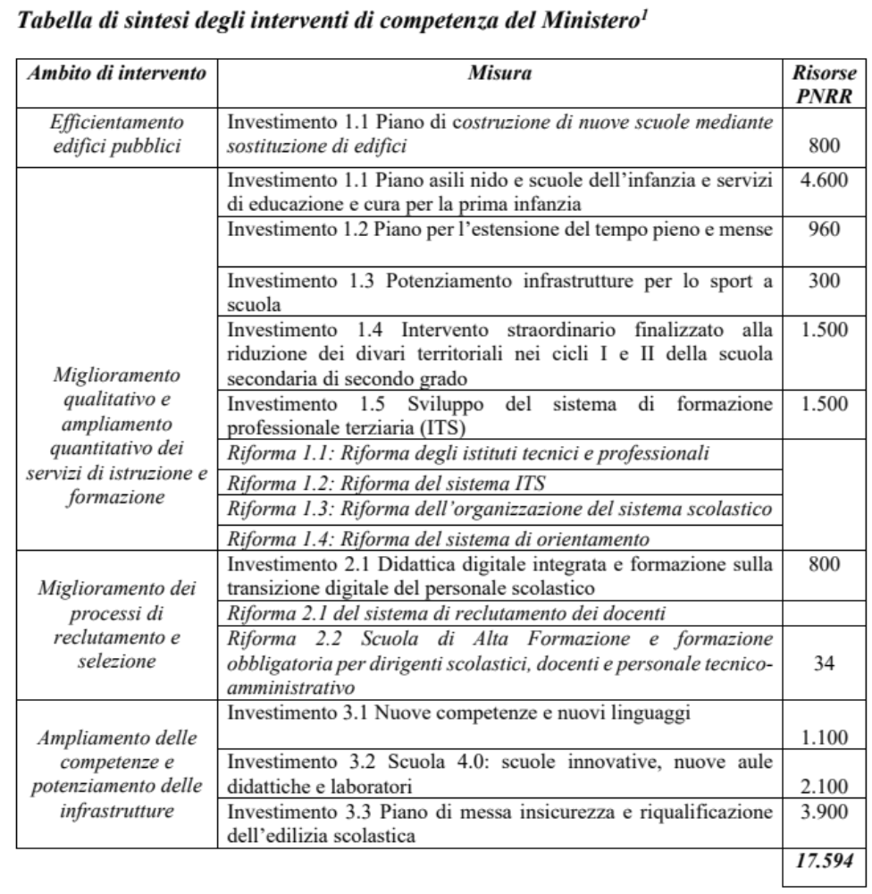
Ministero dell’istruzione
(MISSIONE 4)
Risorse PNRR: 17,59 miliardi di euro
Riforme: 6
Investimenti: 10
Traguardi e obiettivi: 20
Riforma ITS Academy
Riforma istituti tecnici e professionali

Slide 6
Misura | Richiesta di modifica | Motivazione
M4C1 - Riforma 1.1: Riforma degli Istituti Tecnici e Professionali | Si richiede lo spostamento dell’adozione di tutti gli atti di legislazione secondaria di attuazione entro il 30 giugno 2024 (in precedenza 31 dicembre 2023) | Allineare la riforma degli istituti tecnici e professionali con la riforma del sistema degli istituti tecnologici superiori (ITS) per la formazione terziaria per la quale la legislazione secondaria sarà adottata entro il 31 dicembre 2023

Slide 7
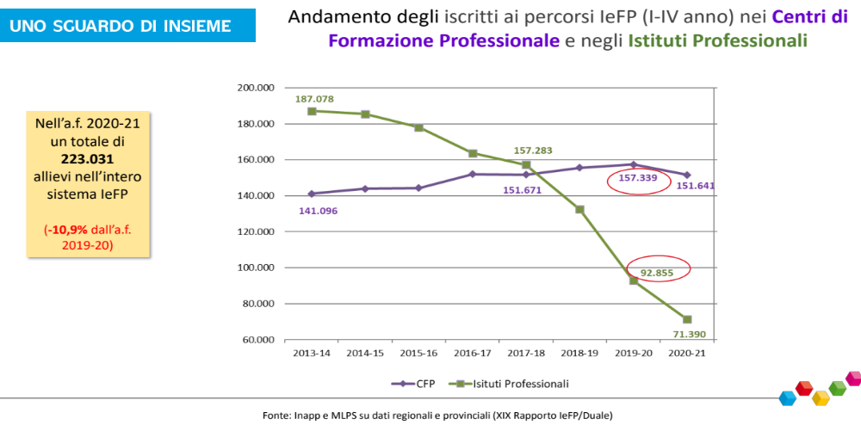
Un confronto tra IP e IeFP (rapporto inapp, 2022)

Slide 8
M4C1 - Investimento 1.5: Sviluppo del sistema di formazione professionale terziaria (ITS) Importo complessivo: 1.500.000.000 euro | Si richiede la modifica connessa ad un errore/incongruenza materiale nella descrizione specifica del target M4C1-20 - Numero di studenti iscritti al sistema di formazione professionale terziaria (ITS), e, in particolare, nella descrizione specifica si legge quanto segue: “Aumento del numero di studenti iscritti al sistema di formazione professionale terziaria (ITS) ogni anno (100%). | L’attuale riferimento ad un incremento del numero delle istituzioni ITS (+208) comporterebbe la conseguenza di triplicare gli ITS rispetto al numero attuale, mentre l’obiettivo del PNRR è il raddoppio del numero di studenti, che si ottiene principalmente con l’incremento dei percorsi formativi e degli spazi laboratoriali.

Slide 9
3. Lo sviluppo in atto della filiera (lato MIM)
Riforma degli istituti tecnici e professionali
Il Governo Meloni ha deciso di non procedere all’implementazione delle misure previste dal Governo Draghi, ma di avviare una sperimentazione di nuovi cicli scolastici quadriennali.
Riforma degli ITS
Si sta procedendo, piuttosto a rilento, per implementare i numerosi provvedimenti attuativi previsti dal PNRR (la cui emanazione è stata prorogata dicembre 2023)

Slide 10
La riforma del Governo Draghi (cfr. Decreto Aiuti ter - D.L. 23 settembre 2022, n. 144) per l’istruzione tecnica prevedeva un «allineamento» con la riforma dell’istruzione professionale del 2017. Il testo, all’art. 26, contemplava tra l’altro:
la ridefinizione e l’aggiornamento degli indirizzi per rafforzare le competenze linguistiche e STEM e orientare alle discipline inerenti “Industria 4.0” favorendo la laboratorialità e l’innovazione;
una maggiore connessione al tessuto socioeconomico di riferimento per valorizzare la metodologia didattica per competenze;
l’adozione di processi di continuità tra l’istruzione tecnica e quella terziaria (ITS Academy), riconoscendo anche crediti formativi universitari ai tirocini svolti dagli studenti durante il quinto anno di studi;
la realizzazione di “Patti educativi 4.0”: istituti tecnici e professionali, imprese, enti di formazione accreditati dalle Regioni, ITS Academy, università e centri di ricerca possono condividere risorse professionali, logistiche e strumentali;
il riconoscimento di certificazioni che attestino le competenze dopo il primo biennio e dopo il secondo biennio, in corrispondenza con il secondo e il terzo livello del Quadro europeo delle qualifiche (EQF).

Slide 11
Lo stato di avanzamento della riforma
Il MIM ha avviato nel 2023 un gruppo di lavoro che ha elaborato una proposta sperimentale riguardante l’intero secondo ciclo di istruzione (licei, IT e IP).
Tale proposta prevede di utilizzare parte dei fondi del PNRR per avviare - in almeno 1000 classi - dei nuovi percorsi quadriennali, più allineati con le richieste del mondo del lavoro.
I percorsi sono basati sul modello «campus», gestiti con una grande flessibilità didattica ed organizzativa, favorita da una forte semplificazione burocratica che valorizza l’autonomia delle singole scuole, per superare l’attuale mismacht col mercato del lavoro, puntando sull’alleanza col territorio.

Slide 12
Caratteristiche della sperimentazione secondo la proposta del MIM
1) Curricolo – modello 4+2
L’obiettivo di integrazione dei percorsi, oltre che con strumenti che agevolino la possibilità di passaggi nell’ambito dell’offerta formativa integrata, è reso strutturale con l’introduzione di un nuovo modello di durata temporale che punta su una scansione verticale connotata da 4+2 annualità:
- il primo segmento formativo relativo:
a) al percorso di istruzione secondaria di secondo grado (percorsi di istruzione tecnica, professionale ma anche liceale) di durata quadriennale cui fanno riferimento risultati di apprendimento referenziati al 4° liv. EQF. Nell’ottica di introduzione di questo nuovo sviluppo del curricolo si assume a riferimento la sperimentazione dei percorsi quadriennali per un suo ampliamento e potenziamento
b) oppure ai percorsi quadriennali di istruzione e formazione professionale (IeFP) di competenza regionale (4° liv. EQF)
- il secondo segmento formativo costituito dai percorsi biennali degli ITS Academy referenziato al 5° liv. EQF.

Slide 13
Una prima proposta è stata presentata alle Regioni, alle Pari sociali e agli Enti FP nel mese di luglio 2023. A settembre 2023 dovrebbe arrivare in Parlamento un disegno di legge ad hoc. Dopo una fase ulteriore di elaborazione con le Regioni, il mondo produttivo e i sindacati, la sperimentazione dovrebbe prendere il via dall’anno scolastico 2024/2025.
Un punto importante della riforma sarà l’apprendistato formativo e alternanza scuola-lavoro già dal secondo anno, che dovrebbe contare almeno fino a 400 ore complessive.
Uno degli aspetti maggiormente sottolineati in questi mesi dal Ministro Valditara è̀ la quota e il ruolo dei docenti provenienti dal mondo produttivo e professionale che serviranno a potenziare la didattica e offrire nuove specializzazioni.
Infine, il progetto dovrebbe darè una spinta all’internazionalizzazione con un più scambi didattici, visite e soggiorni di studio, oltre a stage all’estero.

Slide 14
LE osservazioni degli enti di FP sull’ipotesi di riforma dell’istruzione tecnica e professionale (forma, 12.6.2023)
«FORMA ritiene che il processo di definizione di una riforma dell’istruzione tecnica e professionale, ancorché annunciata attraverso una sperimentazione, debba essere oggetto di un confronto aperto e approfondito sia tra interlocutori istituzionali, lo Stato e le Regioni, che sociali ed economici, perché possa tradursi in una opportunità per tutto il sistema educativo di istruzione e formazione, a partire dalla prospettiva della costruzione, nel nostro Paese, di una filiera formativa professionalizzante, che renda esplicite, e sviluppi con una progressione verticale, le connessioni tra gli elementi attuali del sistema ordinamentale».

Slide 15
Dal punto di vista degli Enti di IeFP, l’interesse (e la preoccupazione) riguarda in particolare il modello di campus «4+2», raccordato a livello territoriale con l’istruzione professionale (quadriennale) e direttamente collegabile ai nuovi percorsi biennali degli ITS Academy.
Per quanto riguarda il sistema formativo regionale, FORMA chiede che siano garantiti: a) la progressione dalla IeFP triennale e quadriennale (modello 3 + 1) ai percorsi offerti dagli ITS Academy e all’Università; b) le condizioni per i passaggi reciproci tra i percorsi di IP e di IeFP; c) il carattere sussidiario e non sostitutivo dell’offerta formativa degli IP accreditati dalle Regioni.
Nell’auspicare un posizionamento comune della Conferenza delle Regioni rispetto al tema della riforma dell'istruzione professionale, FORMA chiede, infine, che le Regioni siano esplicite rispetto alla tutela e valorizzazione della funzione specifica della IeFP scongiurando in ogni modo i rischi di un suo indebolimento, che avrebbe effetti gravi sulla qualità del servizio educativo offerto ai giovani, alle loro famiglie, ai territori, soprattutto del centro-nord.

Slide 16
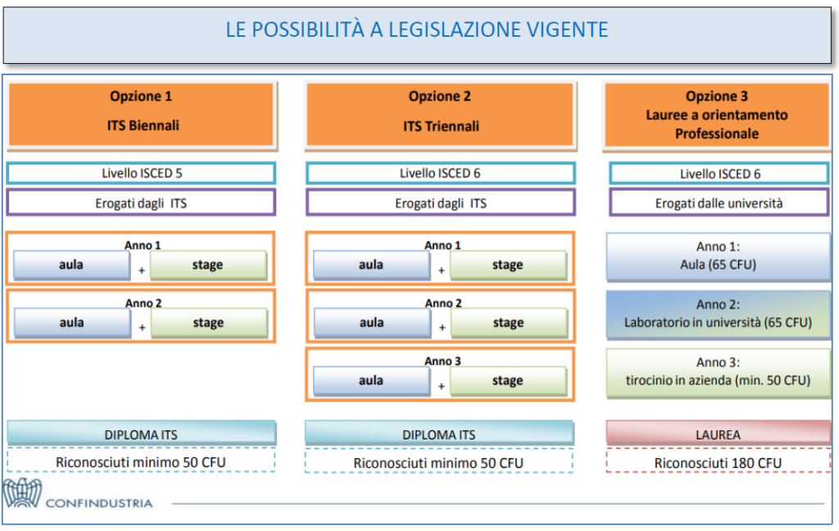
la struttura dei nuovi ITS academy
(l. 99 del 15.7. 2022)

Slide 17
Lo stato di avanzamento dei 17 decreti attuativi previsti dalla L.99/2022*
Riferimento normativo | Tematica | Contenuti
Articolo 3 Comma 1 | Aree tecnologiche | Definizione delle aree tecnologiche di riferimento. In relazione ai percorsi ITS, determinazione di: – figure professionali nazionali di riferimento; – standard minimi delle competenze tecnologiche e tecnico-professionali; – diplomi rilasciati in esito ai percorsi.
Articolo 3 Comma 5 | Autorizzazione a fare riferimento a più aree tecnologiche | Criteri sulla base dei quali, in sede di accreditamento è possibile autorizzare un ITS Academy a fare riferimento a più di un’area tecnologica in deroga.
Articolo 4 Comma 3 | Linee guida con schema di statuto | Schema dello statuto che costituisce standard minimo di organizzazione a livello nazionale.
Articolo 4 Comma 10 | Tabella di corrispondenza per accesso ai concorsi | Tabella di corrispondenza dei titoli e crediti riconoscibili per i concorsi da insegnante tecnico-pratico da parte dei Diplomati ITS.
Articolo 5 Comma 1 | Percorsi di VI livello EQF | Definizione dei criteri per cui è possibile attivare un percorso ITS di VI livello EQF (della durata di 6 semestri, con almeno 3.000 ore di formazione).
Articolo 6 Comma 2 | Modalità di verifica degli apprendimenti | – criteri e modalità per la costituzione delle commissioni di esame; – compensi spettanti al presidente e ai componenti delle commissioni d’esame; – indicazioni generali per la verifica finale delle competenze acquisite da parte di coloro che hanno frequentato con profitto i percorsi formativi.
Articolo 7 Comma 2 | Riconoscimento e revoca dell’accreditamento | – requisiti standard minimi per il riconoscimento dell’accreditamento; – presupposti e modalità per la revoca dell’accreditamento.
(*) sono evidenziati in rosa i provvedimenti approvati dal Governo e/o oggetto di intesa tra il MIM e la Conferenza Stato-Regioni

Slide 18
Articolo 8 Comma 2 | Raccordi tra sistema ITS e altri percorsi dell’alta formazione | – criteri generali e standard di organizzazione per la condivisione delle risorse logistiche, umane, strumentali e finanziarie occorrenti; – criteri generali e modalità per i passaggi tra i percorsi formativi; – tabelle nazionali di corrispondenza tra i percorsi.
Articolo 10 Comma 3 | Applicazione di misure di livello nazionale | Attuazione di provvedimenti inerenti alle linee di azione nazionale e di misure del Comitato nazionale ITS Academy.
Articolo 10 Comma 8 | Costituzione e modalità di funzionamento del comitato nazionale ITS Academy | modalità per la costituzione e di funzionamento del Comitato nazionale ITS Academy, compresi i criteri e le modalità di coinvolgimento dei rappresentanti delle regioni (comma 5).
Articolo 11 Comma 5 | Programma triennale | Programma triennale finalizzato a circoscrivere l’ambito di utilizzo delle risorse dedicate al Sistema ITS.
Articolo 11 Comma 6 | Criteri di riparto | Criteri e modalità per la ripartizione delle risorse nazionali dedicate, sulla base del numero degli iscritti ai percorsi formativi e tenendo conto del numero di diplomati nel triennio precedente.
Articolo 12 Comma 1 | Anagrafe nazionale ITS | Criteri e modalità per la costituzione dell’Anagrafe degli Studenti ITS presso il Ministero dell’Istruzione.
Articolo 12 Comma 2 | Adeguamento di funzioni e i compiti della banca dati nazionale già esistente | Adeguamento di funzioni e compiti della Banca Dati nazionale di cui all’articolo 13 del DPCM 25 gennaio 2008.
Articolo 13 Comma 1 | Monitoraggio e valutazione | Realizzazione del sistema nazionale di monitoraggio e valutazione.
Articolo 13 Comma 2 | Monitoraggio e valutazione | – individuazione degli indicatori del sistema di monitoraggio e valutazione dei percorsi; – definizione delle modalità per l’aggiornamento periodico.
Articolo 14 Commi 2, 3 | Disciplina della fase transitoria (3 anni) | – definisce misure transitorie di accreditamento; – stabilisce criteri che garantiscano la gradualità nell’incremento dal 30 al 35 % del monte ore di attività in contesto lavorativo.

Slide 19
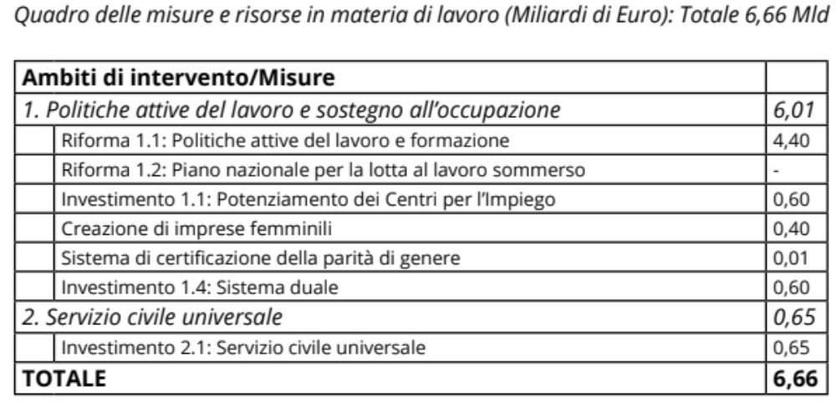
4. Lo sviluppo in atto della filiera (lato MPLS) (missione 5 del pnrr)

Slide 20
L’investimento per il «sistema duale»
Risorse:
600 milioni di euro
Obiettivi:
aumentare il numero degli allievi nel quinquennio 2021-2025 (27.000/anno)
favorire l’introduzione e lo sviluppo di corsi di formazione che rispondano alle esigenze delle imprese e del tessuto produttivo locale, riducendo così il mismatch delle competenze richieste dal mercato del lavoro.
Modalità di erogazione
Le risorse sono erogate dalle Regioni, sulla base del numero degli studenti iscritti nei percorsi di IeFP (ma è consentito l’accesso anche ad adulti senza titolo di scuola secondaria).

Slide 21
Le «Linee guida» per il duale (DM 139/2022)
Definiscono il quadro nel quale programmare e realizzare le attività previste dal PNRR per la Missione 5 (Componente 1 - Investimento 1.4) in termini di caratteristiche generali, identificazione dei destinatari e degli erogatori delle misure, programmazione degli interventi e criteri di determinazione delle opzioni di costo semplificate.
II documento è stato sviluppato con I’obiettivo di valorizzare il più possibile il portato delle esperienze maturate nell'ambito delle sperimentazioni realizzate sino ad oggi con il "Sistema duale" e, in particolar modo, nella sperimentazione dell’lstruzione e Formazione Professionale in duale di cui all'Accordo in Conferenza Stato Regioni del 24 settembre 2015, rispetto alla quale il programma di investimento del PNRR si pone in continuità e ulteriore rilancio.

Slide 22
I Target
il Target quantitativo è articolato e denominato nel seguente modo:
• 39.000 percorsi di Baseline (nell'accezione di "percorsi individuali svolti", realizzati a valere, esclusivamente, su risorse diverse da quelle del PNRR);
• 135.000 percorsi aggiuntivi PNRR, da realizzare nell'arco di tempo di tre anni formativi (dal 2022/2023 al 2024/2025), fatta salva la possibilità di valorizzare operazioni realizzate anche precedentemente all'adozione delle Linee Guida, a far data dall’avvio dell'ammissibilità degli interventi del PNRR fissato al 1° febbraio 2020 (ai sensi dell'art. 17 del Regolamento UE n. 2021/241);
• per un totale di 174.000 percorsi, obiettivo finale del PNRR (nell'accezione sopra descritta di "percorsi individuali svolti").

Slide 23
I destinatari
a. giovani soggetti al diritto-dovere all'istruzione e formazione;
b. giovani che hanno assolto o sono prosciolti dal diritto-dovere e si iscrivono al IV anno dei percorsi di leFP o proseguono gli studi per acquisire il diploma di istruzione secondaria superiore di secondo grado o il certificato di specializzazione tecnica superiore (IFTS);
c. giovani da 17 a 25 anni che hanno assolto o siano stati prosciolti dal diritto-dovere all’istruzione, privi di titolo di studio di istruzione secondaria di secondo grado (in coerenza quanto previsto nell'Allegato alia Decisione) e che, anche a seguito di eventuali interventi di riconoscimento di crediti formativi in ingresso, si iscrivono ai percorsi duali, anche con contratto di apprendistato di I livello;
d. over 17 anni che hanno assolto o siano stati prosciolti dal diritto-dovere all'istruzione, privi di titolo di studio di istruzione secondaria di primo o di secondo grado che, anche a seguito di interventi di riconoscimento di crediti formativi in ingresso, si iscrivono ai percorsi duali volti al conseguimento di una qualificazione di leFP o di IFTS o di una certificazione di singole unita di competenza delle suddette qualificazioni

Slide 24
I soggetti erogatori
I soggetti accreditati dalle Regioni per I'erogazione dei percorsi di leFP, dei percorsi di IFTS e dei percorsi di formazione superiore;
Le istituzioni formative o le scuole professionali provinciali delle Province autonome di Trento e Bolzano che erogano percorsi di leFP;
Le Fondazioni ITS se erogatori di percorsi IFTS;
Gli istituti scolastici e i CPIA che erogano percorsi di leFP in regime di sussidiarietà. (Questi percorsi non sono finanziati ma concorrono al raggiungimento del Target finale del PNRR).
Restano, in ogni caso, ammissibili a finanziamento a valere sul Programma i percorsi integrate individuali o individualizzati volti a favorite I'accessibilità e la personalizzazione dei percorsi e a contrastare la dispersione e I'insuccesso formativo.

Slide 25
Modalità didattiche
Alternanza simulata: percorsi di apprendimento e/o orientamento in assetto esperienziale simulate presso I’istituzione formativa o nell'ambito di visite in contesti produttivi aziendali, di norma, rivolti ad allievi di età inferiore ai 15 anni, definiti a partire dalle prassi consolidate con la sperimentazione duale nella prospettiva di una progressiva modellizzazione dei percorsi.
Nell'alternanza simulata rientrano anche le ore di laboratori per il recupero e il sostegno degli apprendimenti (LARSA). Possono costituire un prezioso supporto didattico per le tematiche trasversali di grande importanza per il duale, quali la formazione e cultura della sicurezza sul lavoro, la responsabilità sociale di impresa e le competenze di imprenditività.

Slide 26
2. Alternanza rafforzata: percorsi di apprendimento in assetto esperienziale in impresa, definiti a partire dalle prassi consolidate con la sperimentazione duale nella prospettiva di una progressiva modellizzazione dei percorsi. Nell’ambito dell'alternanza rafforzata viene ricompresa I’impresa formativa, intesa come percorso di apprendimento in assetto esperienziale svolto presso una organizzazione no profit interna o esterna all'istituzione formativa, anche costituita ad hoc per il coinvolgimento diretto degli allievi nell'erogazione di servizi o produzioni di beni;
3. Apprendistato duale: percorsi di apprendistato per la qualifica e il diploma professionale, il diploma di istruzione secondaria superiore e il certificate di specializzazione tecnica superiore ai sensi e per gli effetti dell'art. 43 del D.lgs n. 81/2015.

Slide 27
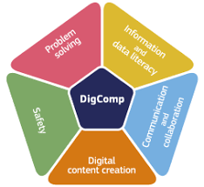
Un focus comune: Competenze digitali per tutti
Tutti i percorsi duali, in diritto-dovere, prevedono tra gli obiettivi di apprendimento il raggiungimento minimo del livello 3 (intermedio) del Digcomp 2.1, per un ammontare pari al 40% delle risorse assegnate.

Slide 28
5. Possibili Implicazioni per lo sviluppo del curricolo della iefp
Ambiti | Proposta e approccio | Curricolo esplicito | Curricolo implicito | Comunità educativa
Saperi e competenze richiesti (dalla verticalizzazione della filiera) | Aumento livelli di alfabetizzazione di base e capacità di astrazione/ formalizzazione | Maggiore rilevanza delle competenze relative a linguaggi, STEM e digitale) | Maggiore attenzione alle competenze trasversali (soft) e alla cittadinanza | Forte cooperazione tra formatori
Didattica | Interdisciplinarietà | Attenzione alla valutazione e alla certificazione (anche in vista dei possibili passaggi) | Cura della personalizzazione (in funzione delle vocazioni e dei talenti) | Coinvolgimento e valorizzazione del protagonismo degli allievi
Organizzazione | Co-progettazione con le aziende e il mondo del lavoro | sviluppo dell’innovazione metodologica | Flessibilità nella gestione degli spazi e dei tempi | Formazione formatori e direttori

Slide 29
Alcune sfide aperte per la iefp a livello di sistema …
La tenuta del nuovo modello della filiera: 4 (3+1) + 2; effetto selettivo per i nostri allievi? innalzamento dei livelli di ingresso? Rischio marginalizzazione della IeFP?
La dimensione verticale (es. come garantire la progressività dei percorsi curriculari fino al post-diploma) e orizzontale del curricolo (es. come garantire la funzionalità ed equità dei passaggi)
Il raccordo tra curricolo del CFP, curricoli regionali, indicazioni nazionali ed europee; (Repertori, standard, LEP, …) es. la valutazione Invalsi prevista per l’accesso agli ITS, i modelli regionali di esami di qualifica e diploma, …
Il riconoscimento e certificazione delle competenze acquisite nei diversi contesti (es. raccordo con la valutazione aziendale e con la formazione continua)
Il ruolo curriculare delle esperienze dirette di lavoro (alternanza formativa e apprendistato) secondo i più accreditati modelli europei di IVET

